Slide 1

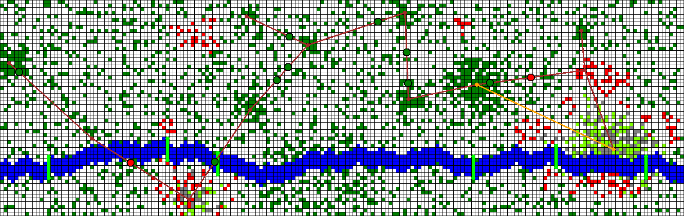

Module 3202C
Modélisation mathématique
Automates cellulaires
Nicolas MEYNIEL, Damien PIEDANNA, Axel PISANI, Aurélien ROBINEAU Mercredi 7 novembre 2018
Groupe 3B – 2nd année

Slide 2
Sommaire
- Présentation du projet
- Les automates cellulaires
- Évolution du projet
- État Final
Les maths
Nicolas MEYNIEL, Damien PIEDANNA, Axel PISANI, Aurélien ROBINEAU Mercredi 7 novembre 2018
Groupe 3B – 2nd année
2

Slide 3
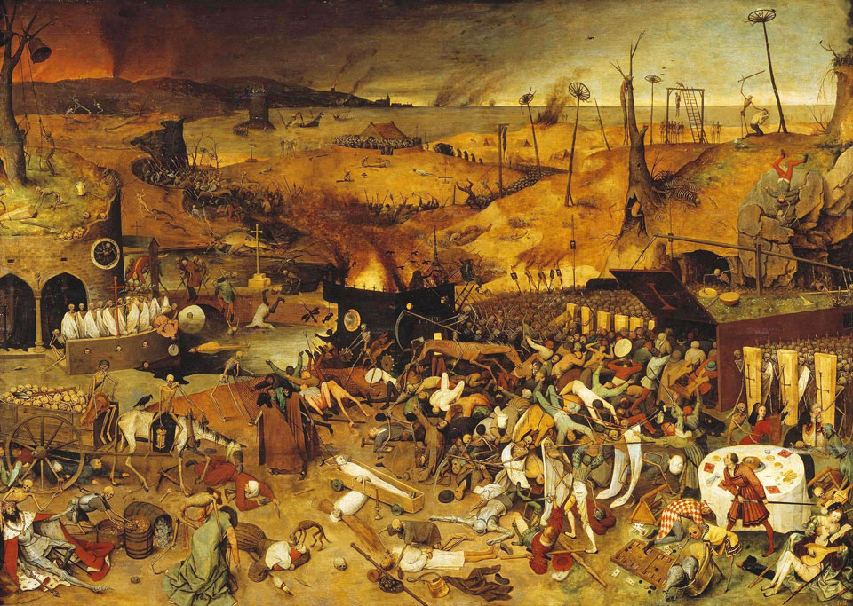
Présentation du projet
Nicolas MEYNIEL, Damien PIEDANNA, Axel PISANI, Aurélien ROBINEAU Mercredi 7 novembre 2018
Groupe 3B – 2nd année
3

Slide 4
Présentation du projet Les automates cellulaires Evolution du projet Etat Final Les maths
Une simulation scientifique…
Simulation de la propagation d’un virus au sein d’une population
Caractéristiques de la maladie
Déplacements de population
Nicolas MEYNIEL, Damien PIEDANNA, Axel PISANI, Aurélien ROBINEAU Mercredi 7 novembre 2018
Groupe 3B – 2nd année
4

Slide 5
Présentation du projet Les automates cellulaires Evolution du projet Etat Final Les maths
…pour sauver des vies
Comprendre la propagation d’un virus afin de réduire la diffusion des épidémies dans le monde.
Nicolas MEYNIEL, Damien PIEDANNA, Axel PISANI, Aurélien ROBINEAU Mercredi 7 novembre 2018
Groupe 3B – 2nd année
5
Notes:
Épidémie de la peste noire : entre 30% et 50% de la population européenne tuée au Moyen Age, Ebola en Afrique, etc…

Slide 6
Les automates cellulaires
Nicolas MEYNIEL, Damien PIEDANNA, Axel PISANI, Aurélien ROBINEAU Mercredi 7 novembre 2018
Groupe 3B – 2nd année
6

Slide 7
Présentation du projet Les automates cellulaires Evolution du projet Etat Final Les maths
Systèmes complexes
Permet de modéliser des systèmes complexes de manière simplifiée.
Nicolas MEYNIEL, Damien PIEDANNA, Axel PISANI, Aurélien ROBINEAU Mercredi 7 novembre 2018
Groupe 3B – 2nd année
7
7
Notes:
Modélisation sous forme d’une grille de cellules
Donner des exemples de systèmes complexes (propagation incendies, etc…)

Slide 8
Présentation du projet Les automates cellulaires Evolution du projet Etat Final Les maths
Évolution dans le temps
Les cellules évoluent dans le temps en fonctions de règles précises
Nicolas MEYNIEL, Damien PIEDANNA, Axel PISANI, Aurélien ROBINEAU Mercredi 7 novembre 2018
Groupe 3B – 2nd année
8
8

Slide 9

Évolution du projet
Nicolas MEYNIEL, Damien PIEDANNA, Axel PISANI, Aurélien ROBINEAU Mercredi 7 novembre 2018
Groupe 3B – 2nd année
9

Slide 10
Présentation du projet Les automates cellulaires Evolution du projet Etat Final Les maths
Cellules
Type
Saine, Infectée, Guérie, Morte
ou
Vide, Eau
Age moyen
Entre 0 et 100 ans
Nicolas MEYNIEL, Damien PIEDANNA, Axel PISANI, Aurélien ROBINEAU Mercredi 7 novembre 2018
Groupe 3B – 2nd année
10
10

Slide 11
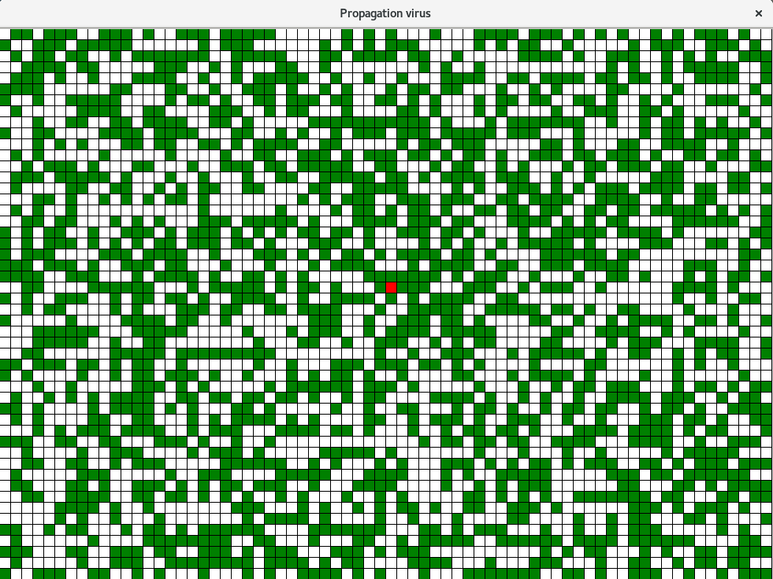
Présentation du projet Les automates cellulaires Evolution du projet Etat Final Les maths
Nicolas MEYNIEL, Damien PIEDANNA, Axel PISANI, Aurélien ROBINEAU Mercredi 7 novembre 2018
Groupe 3B – 2nd année
11

Slide 12
Présentation du projet Les automates cellulaires Evolution du projet Etat Final Les maths
Virus
Plusieurs paramètres
Taux de reproduction
Taux de létalité
Durée minimale et maximale d’infection
Taux de vulnérabilité en fonction de l’âge
Nicolas MEYNIEL, Damien PIEDANNA, Axel PISANI, Aurélien ROBINEAU Mercredi 7 novembre 2018
Groupe 3B – 2nd année
12
12

Slide 13
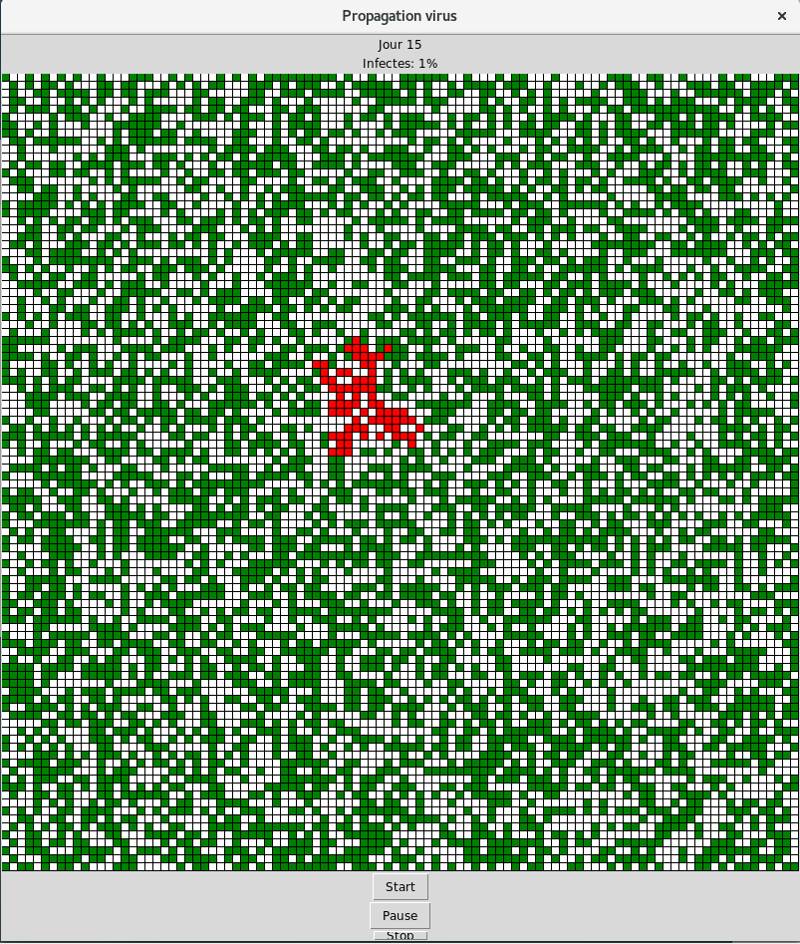
Présentation du projet Les automates cellulaires Evolution du projet Etat Final Les maths
Nicolas MEYNIEL, Damien PIEDANNA, Axel PISANI, Aurélien ROBINEAU Mercredi 7 novembre 2018
Groupe 3B – 2nd année
13

Slide 14
Présentation du projet Les automates cellulaires Evolution du projet Etat Final Les maths
Zones urbaines
Concentrations de population.
Métropoles
Villes
Villages
Zones peuplées
Nicolas MEYNIEL, Damien PIEDANNA, Axel PISANI, Aurélien ROBINEAU Mercredi 7 novembre 2018
Groupe 3B – 2nd année
14
14

Slide 15
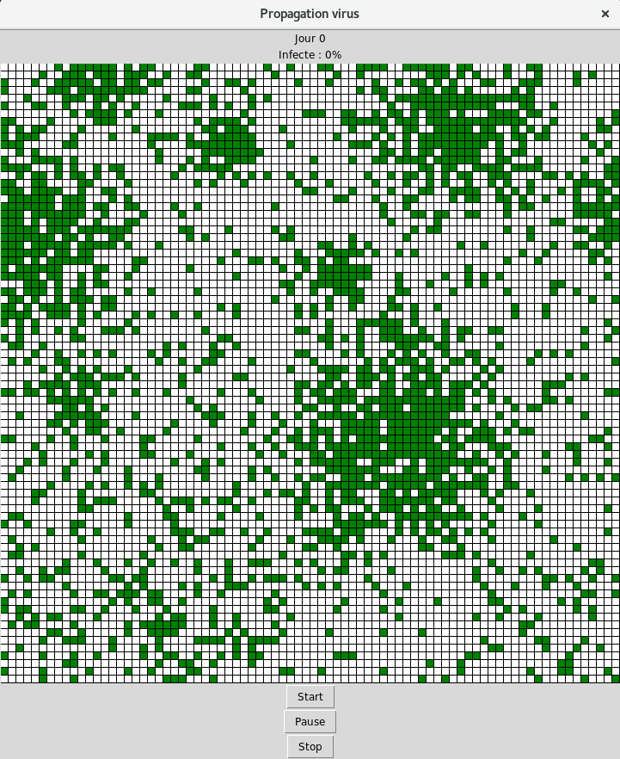
Présentation du projet Les automates cellulaires Evolution du projet Etat Final Les maths
Nicolas MEYNIEL, Damien PIEDANNA, Axel PISANI, Aurélien ROBINEAU Mercredi 7 novembre 2018
Groupe 3B – 2nd année
15

Slide 16
Présentation du projet Les automates cellulaires Evolution du projet Etat Final Les maths
Fleuves
Entravent la propagation du virus
Nicolas MEYNIEL, Damien PIEDANNA, Axel PISANI, Aurélien ROBINEAU Mercredi 7 novembre 2018
Groupe 3B – 2nd année
16
16

Slide 17
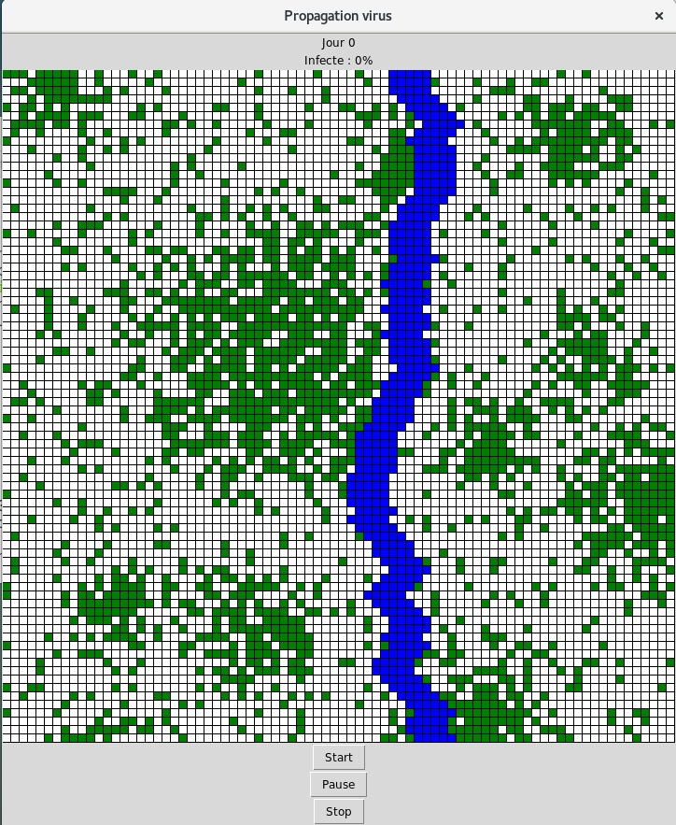
Présentation du projet Les automates cellulaires Evolution du projet Etat Final Les maths
Nicolas MEYNIEL, Damien PIEDANNA, Axel PISANI, Aurélien ROBINEAU Mercredi 7 novembre 2018
Groupe 3B – 2nd année
17

Slide 18
Présentation du projet Les automates cellulaires Evolution du projet Etat Final Les maths
Déplacements
Entre deux zones urbaines
Lignes aériennes
Voies ferrées
Routes
D’une rive à l’autre d’un fleuve
Ponts
Nicolas MEYNIEL, Damien PIEDANNA, Axel PISANI, Aurélien ROBINEAU Mercredi 7 novembre 2018
Groupe 3B – 2nd année
18
18

Slide 19
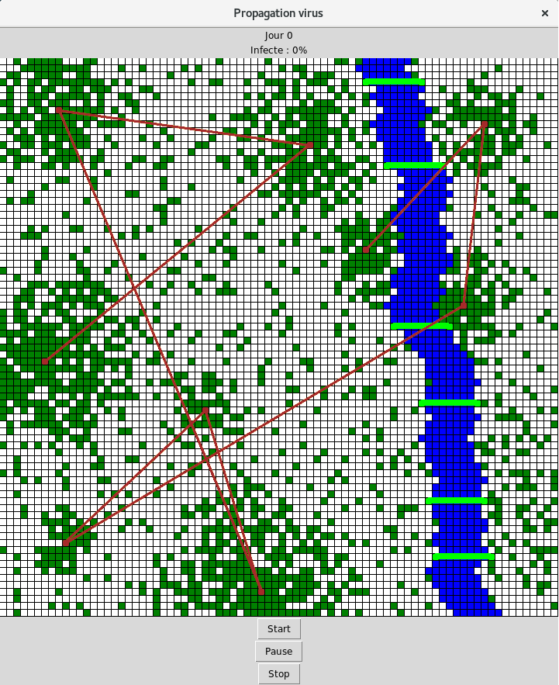
Présentation du projet Les automates cellulaires Evolution du projet Etat Final Les maths
Nicolas MEYNIEL, Damien PIEDANNA, Axel PISANI, Aurélien ROBINEAU Mercredi 7 novembre 2018
Groupe 3B – 2nd année
19

Slide 20
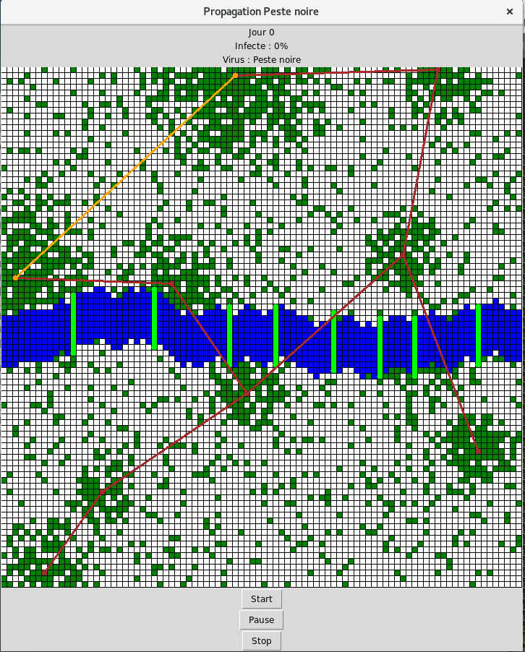
Présentation du projet Les automates cellulaires Evolution du projet Etat Final Les maths
Nicolas MEYNIEL, Damien PIEDANNA, Axel PISANI, Aurélien ROBINEAU Mercredi 7 novembre 2018
Groupe 3B – 2nd année
20

Slide 21
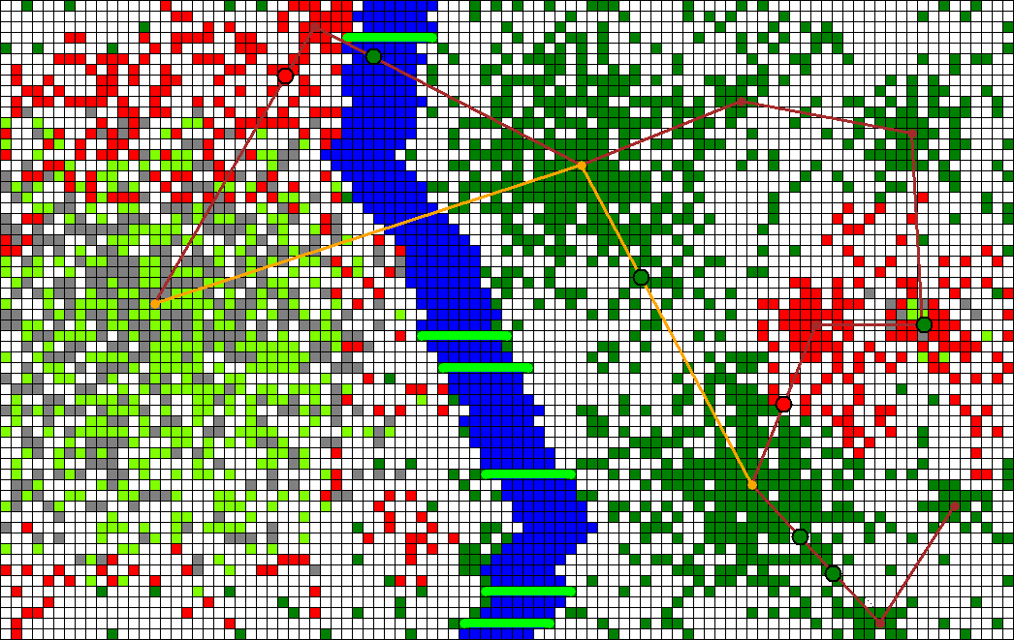
État final
Nicolas MEYNIEL, Damien PIEDANNA, Axel PISANI, Aurélien ROBINEAU Mercredi 7 novembre 2018
Groupe 3B – 2nd année
21

Slide 22

Les maths
Nicolas MEYNIEL, Damien PIEDANNA, Axel PISANI, Aurélien ROBINEAU Mercredi 7 novembre 2018
Groupe 3B – 2nd année
22

Slide 23
Présentation du projet Les automates cellulaires Evolution du projet Etat Final Les maths
Matrices
Nicolas MEYNIEL, Damien PIEDANNA, Axel PISANI, Aurélien ROBINEAU Mercredi 7 novembre 2018
Groupe 3B – 2nd année
23

Slide 24
Présentation du projet Les automates cellulaires Evolution du projet Etat Final Les maths
Incidence proportionnelle
F (S, I) = β (SI / S+I)
Nicolas MEYNIEL, Damien PIEDANNA, Axel PISANI, Aurélien ROBINEAU Mercredi 7 novembre 2018
Groupe 3B – 2nd année
24

Slide 25
Présentation du projet Les automates cellulaires Evolution du projet Etat Final Les maths
Densité des zones urbaines
f(x) = (-75/rayonZone)x + 100
Nicolas MEYNIEL, Damien PIEDANNA, Axel PISANI, Aurélien ROBINEAU Mercredi 7 novembre 2018
Groupe 3B – 2nd année
25

Slide 26
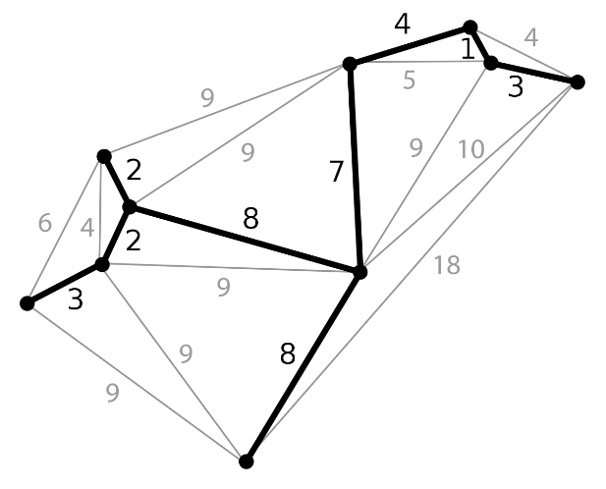
Présentation du projet Les automates cellulaires Evolution du projet Etat Final Les maths
Algorithme de Prim
Nicolas MEYNIEL, Damien PIEDANNA, Axel PISANI, Aurélien ROBINEAU Mercredi 7 novembre 2018
Groupe 3B – 2nd année
26

